Slide 1
Spécialité Physique Chimie
Bac S SVT : choix obligatoire d’une spécialité
- Maths (coef. bac 7→ 9),
- PC (coef. bac 6 → 8),
- SVT (coef. bac 6 → 8),
- informatique & sciences du numérique. (coef. bac 2)
Bac S SI : choix obligatoire d’une spécialité
- Maths (coef. bac 7→ 9),
- PC (coef. bac 6 → 8) ,
- informatique & sciences du numérique (coef. bac2) - SI (coef. bac 6 → 8)

Slide 2
Spécialité Physique Chimie
Écrit : 20 points → 16 points
Durée: 3h30
3 exercices dont un porte sur la spécialité (5 points /20 )
Les connaissances nouvelles rencontrées en spécialité ne sont pas exigibles au baccalauréat.
Un dossier documentaire est mis à la disposition du candidat pour répondre aux questions posées.
Épreuve pratique: 20 points → 4 points
Durée: 1h
Une chance sur deux de tirer au sort un sujet relatif à la spécialité

Slide 3
Spécialité Physique Chimie
Comment travaille-t-on en spécialité physique chimie ?
trois activités scientifiques essentielles
-la pratique expérimentale
-l’analyse et la synthèse de documents scientifiques
-la résolution de problèmes scientifiques.
L’élève construit et met en œuvre un raisonnement argumenté (qui peut recourir à l’expérience) pour répondre à une problématique scientifique.

Slide 4
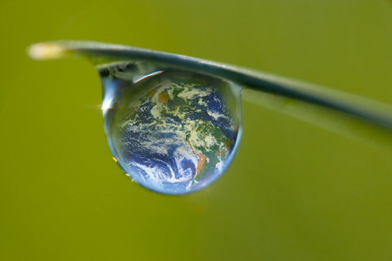
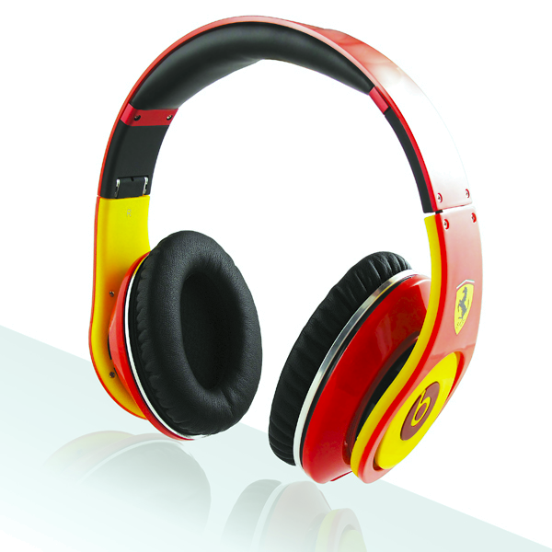
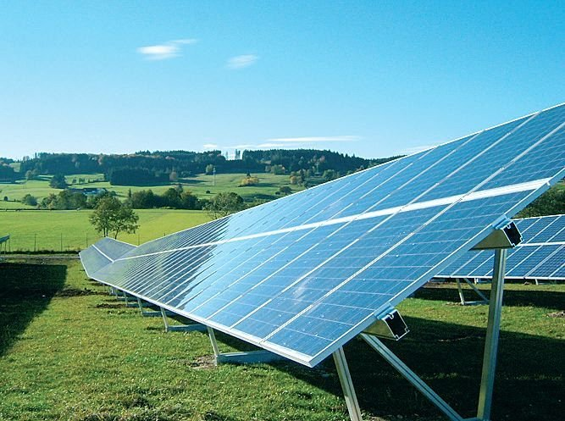
Spécialité Physique Chimie
Trois thèmes
L’eau
Matériaux
Son et musique

Slide 5
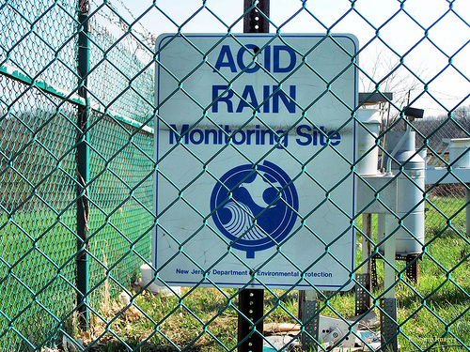
L’eau
Eau et environnement
Pluies acides

Slide 6
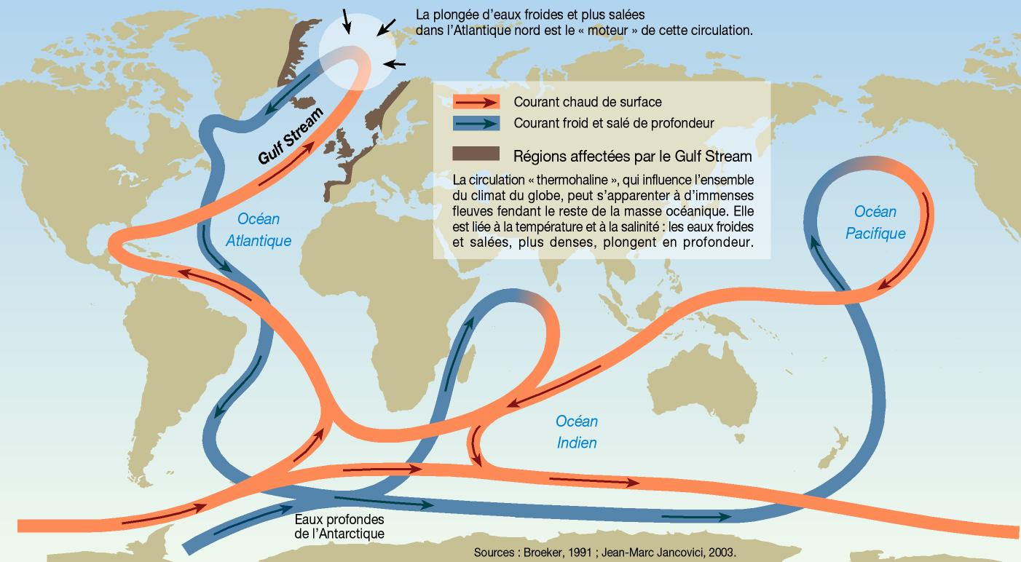
L’eau
Eau et environnement
Climat

Slide 7
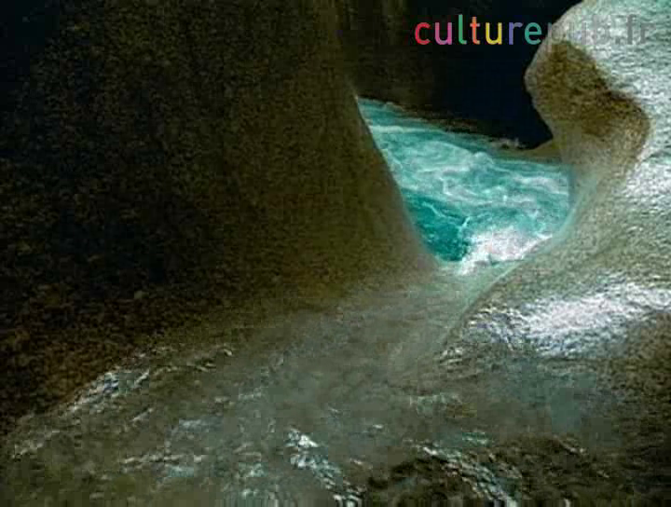
L’eau
Eau et environnement
Érosion
Dissolution

Slide 8

L’eau
Eau et ressources
Usine de dessalement de l’eau de mer

Slide 9
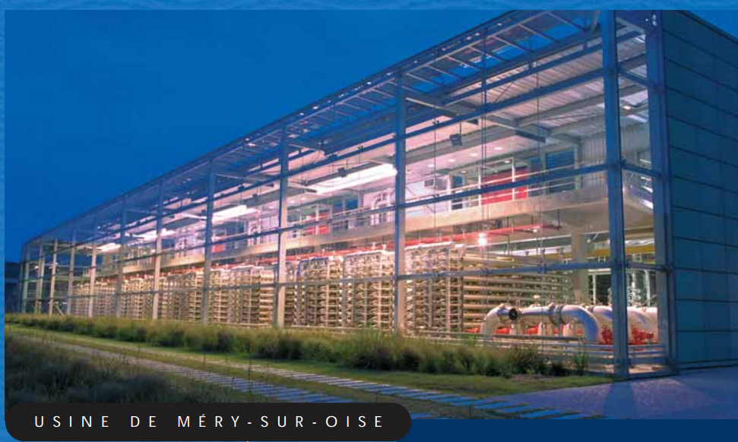
L’eau
Eau et ressources
Eau potable
Traitements des eaux

Slide 10
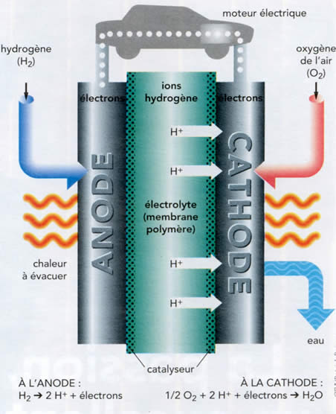
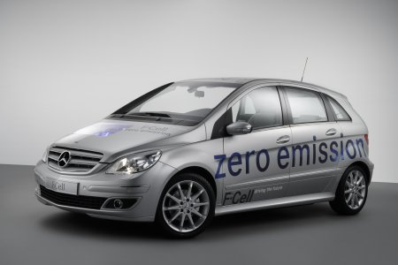
L’eau
Eau et énergie
Pile à combustible
Production H₂

Slide 11
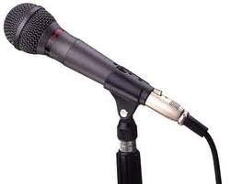
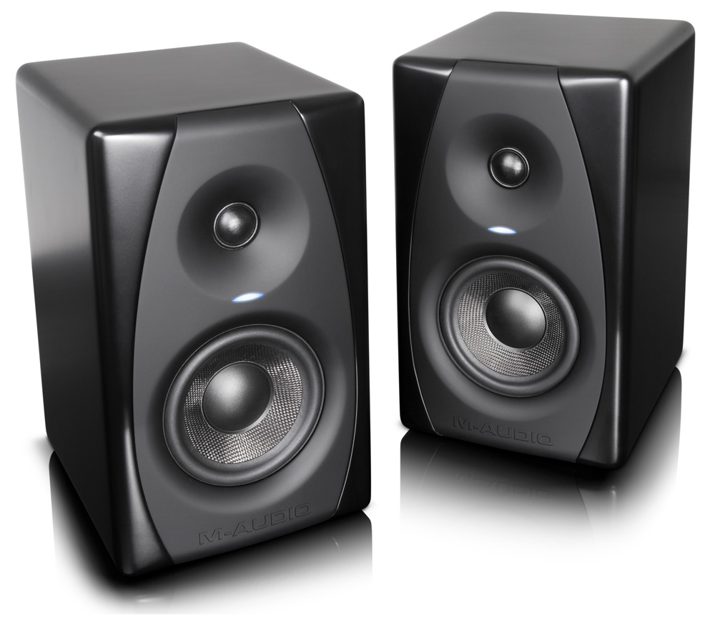
Son et musique
Émetteurs et récepteur sonores

Slide 12
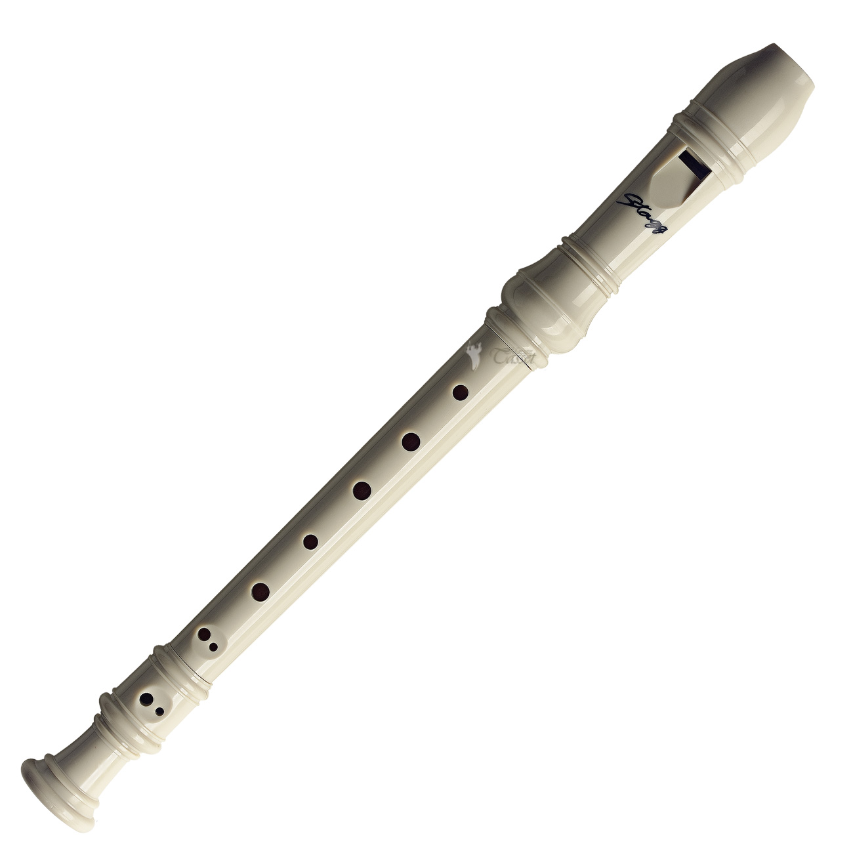
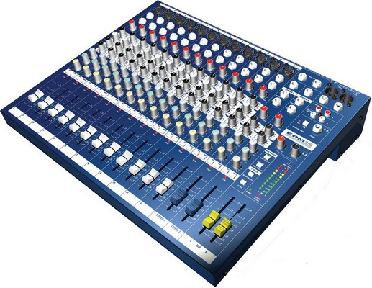
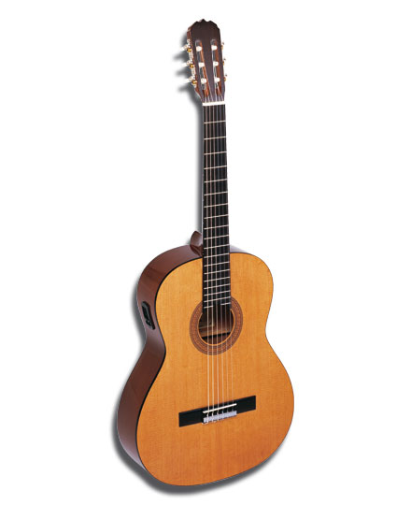
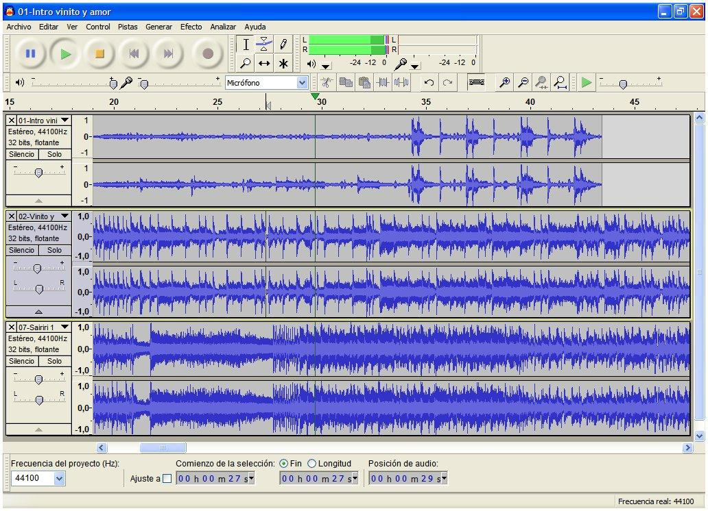
Son et musique
Instruments
À vent
Traitement du son
À cordes

Slide 13
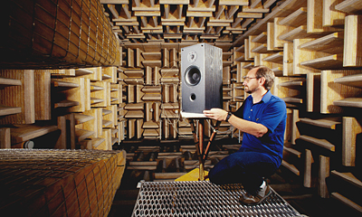
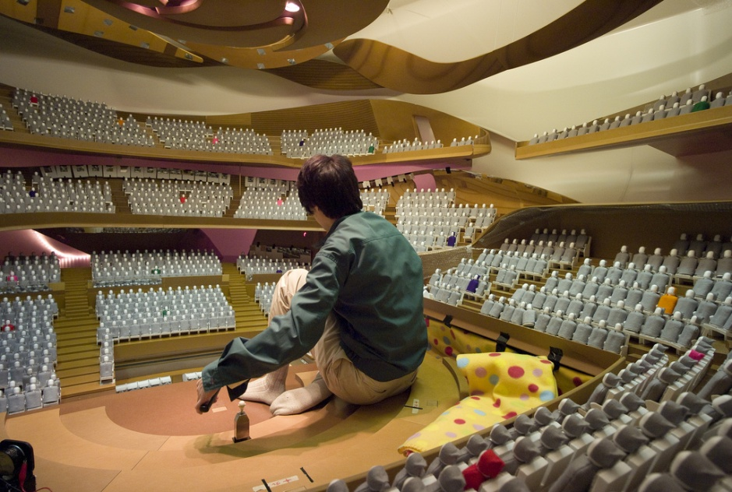
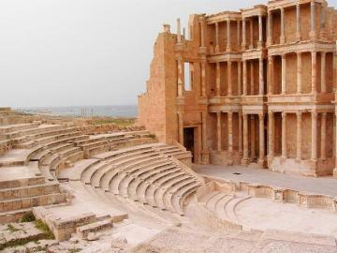
Son et musique
Son et architecture

Slide 14
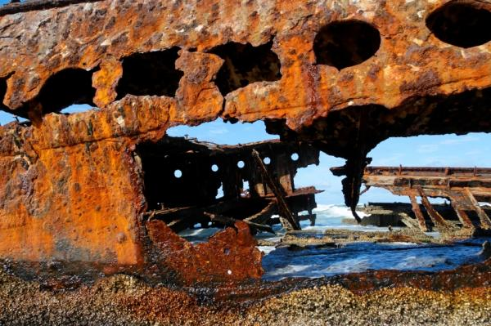

Matériaux
Cycle de vie des matériaux
Corrosion
Protection
Recyclage

Slide 15
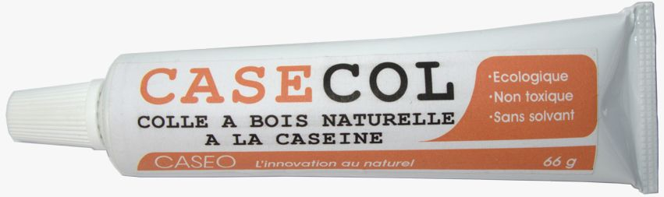
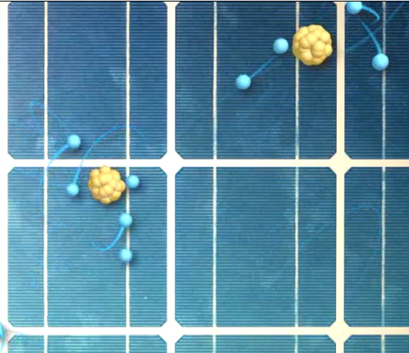
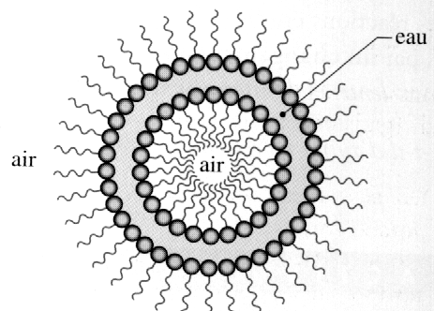
Matériaux
Structures et propriétés
Colles
Semi-conducteurs
Tensioactifs
Émulsions

Slide 16

Matériaux
Nouveaux matériaux
Superhydrophobie
Forme d’une goutte
Pot catalytique

